Slide 1
Construção de Pluviômetro Artesanal: Uma ferramenta didática

Slide 2
O Pluviômetro (Pluvio = nuvem carregada de chuva + Metro = medida) é um instrumento utilizado para medir a quantidade de chuva em milímetros dentro de um determinado período de tempo.
As medidas feitas com o pluviômetro podem contribuir para que possamos ter uma maior percepção ambiental ao verificar o aumento ou a diminuição das águas da chuva podendo trazer benefícios ou alertar a sociedade. Ele não impede enchentes nem deslizamentos, mas por meio dele é possível a realização de trabalhos preventivos que evitem a ocorrência de tragédias. Outro caso, por exemplo, é na agricultura, onde conhecer o regime pluviométrico pode ser fundamental para ter noção de como e quando será a colheita.
O pluviômetro feito com garrafa pet pode ser utilizado na escola para fortalecer o lúdico as crianças no processo de ensino-aprendizagem permitindo ao aluno o monitoramento diário da chuva, de forma simples, barata e eficiente, o que poderá contribuir para uma melhor compreensão dos elementos atmosféricos e sua influência no cotidiano do próprio aluno. Utilizar metodologias diferentes tornam as aulas mais atrativas e dinâmicas.
Nesta atividade o aluno terá o contato com o meio ambiente de forma ativa podendo criar um método de conscientização ambiental e podendo ter noção do tempo, do clima, e das respostas das massas de ar. E o mais importante é o aluno se sentir inserido na natureza e não apenas vê-la como objeto.

Slide 3
Para construir um pluviômetro artesanal (reciclável), será necessário:
✓ 2 garrafas pet lisas;
✓ Fita Isolante transparente ou preta;
✓ Régua;
✓ Caneta marcadora permanente;
✓ Tesoura;
✓ Seringa sem agulha (para a calibragem do pluviômetro);
✓ Um pedaço de arame e estaca de madeira com aproximadamente 1,5 m (para fixar o pluviômetro de forma suspensa na posição vertical)

Slide 4
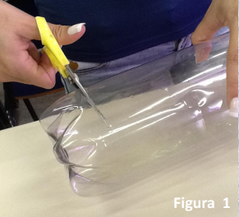
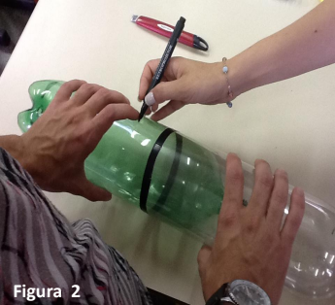
Modo de Construção:
✓ É necessário lavar bem a garrafa pet e retirar o rótulo.
✓ Depois de ter feito isso deve-se cortar o fundo da 1a garrafa (a parte ondulada) mantendo a mesma com a tampa; (Figura 1).
✓ Posteriormente, cortar a 2a garrafa pet após o gargalo, criando um funil (anti-evaporador); (Figura 2).

Slide 5
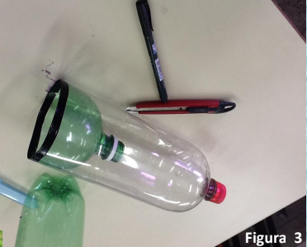
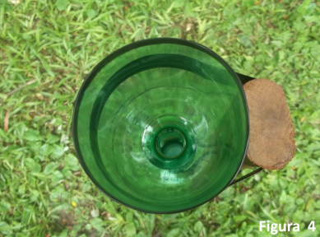
✓ Prenda o funil com fita adesiva na parte maior da outra garrafa; (Figura 3).
✓ Utilizando outra garrafa graduada e uma seringa, faça a calibragem do pluviômetro, graduando com caneta marcadora;
✓ Prender o pluviômetro com a tampa para baixo utilizando arame na estaca de madeira; (Figura 4)

Slide 6
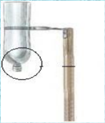
Calibragem do pluviômetro:
- A chuva é medida em milímetros. (mm). - Na medida feita com a régua no pluviômetro, cada milímetro indica que caiu 1L/m2 (um litro de água por metro quadrado // 1m = 100cm. 1 mm = 0,1cm). - Uma régua de 10 cm equivale 100 milímetros. É necessário fazer a calibragem da garrafa pet por ela ser arredondada em sua parte inferior.
Para fazer a calibragem da garrafa é necessário utilizar uma seringa. (Lembrando que: 1 mm = 0,1 cm) Em uma garrafa Pet lisa as medidas são:
• 40 mililitros (ml) correspondem a 5 milímetros (mm) – 0,5 cm
• 80 mililitros (ml) correspondem a 10 milímetros (mm) – 1 cm
Para a maior eficiência do pluviômetro é ideal instalá-lo em campo aberto e pelo menos a 1,5 m de
altura

Slide 7
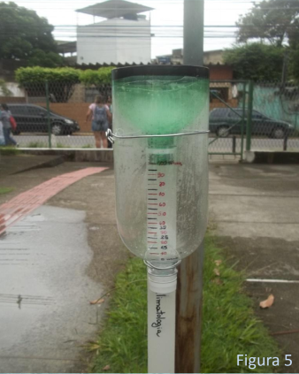
✓Instale o equipamento furando o chão com madeira ou metal em local de preferência sem interferência de árvores, muros ou objetos, assim a chuva não encontrará barreiras (Figura 5) .
Sugestão:
https://www.youtube.com/watch?v=XdVCuGnVDXc

